Slide 1
Ценностное предложение
Постоянное видеонаблюдение и охрана ЖК
Собственная квартира (кладовая, парковочное место)
Оптимальное соотношение цены и качества
Уникальный дизайн квартир
Квартиры с черновой, предчистовой и чистовой отделкой
Панорамное остекление с высокими окнами визуально увеличивают пространство и наполняют комнату естественным светом
Помощь с продажей старой недвижимости
Закрытая территория двора с яблоневым садом, комфортной детской площадкой и общей зоной отдыха
Подземный и наземный паркинг
Близость к парку, доступность КАД в пяти минутах

Slide 2
Бизнес-модель
Основные партнеры Поставщики стройматериалов и техники; Проектировочные организации; подрядные строительные организации; Банки; Сотрудничество с дизайнерами интерьеров, архитекторами и строительными компаниями; агенты по недвижимости; менеджеры по маркетингу; рекламные агенства. | Основные направления деятельности: Идея жилого здания, индивидуальные планировки, качество, выгодная цена (индивидуальное предложение по цене) Продажа через сайт застройщика, предложение от партнеров (банков). Прибыль придет после сдачи проекта с эскроу-счетов. Целевая реклама. | Предлагаемые преимущества: Безопасность: видеонаблюдение, охрана. качество, соблюдение сроков, соотношение цены и качества, уникальный дизайн квартиры, наличие 2-х лифтов в т.ч. грузовой. Помогаем клиенту решить проблему с получением средств на покупку, проблему с жильем. Предоставление выбора планировок квартир из их многообразия. Пакеты услуг: квартира с черновой, предчистовой, чистовой отделкой. Помощь с продажей старой недвижимости. Подземный и наземный паркинг. | Отношения с клиентами Отношения с клиентами доброжелательное, помощь при возникновении вопросов, претензий, пожеланий. Цена взаимодействия с клиентом - содержание менеджера по продажам. Регулярная организация мероприятий и собраний для жильцов , чтобы создать атмосферу взаимодействия и поддержки между жильцами. | Сегменты клиентов Клиенты - люди всех возрастов, (семьи без детей или с 1 ребенком), однако преимущественно молодые люди.
 | Основные ресурсы Строительная техника, стройматериалы, рабочая сила, (в том числе строители, разработчики, контролеры), логистика, земельный участок, бюджет, время
Структура расходов Расходы на строительные материалы, сотрудников, информационное обеспечение, логистику, земельный участок, технику, реклама. |  |  | Потоки выручки Прибыль от продажи квартир. Цена квартир будет зависеть от площади, этажа и выбранной отделки. Сдача в аренду коммерческих помещений на первом этаже. Предоставление дополнительных услуг для жильцов (например, уборка, консьерж-сервис и т. д.).

Slide 3
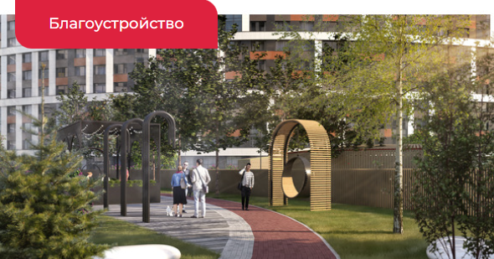
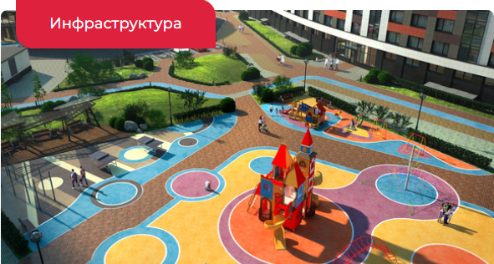
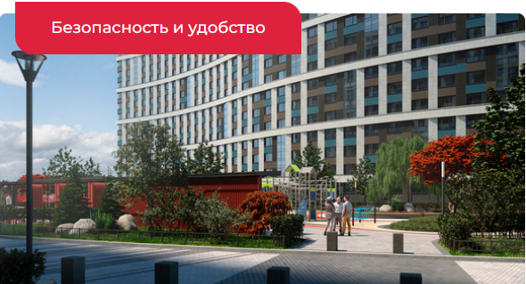
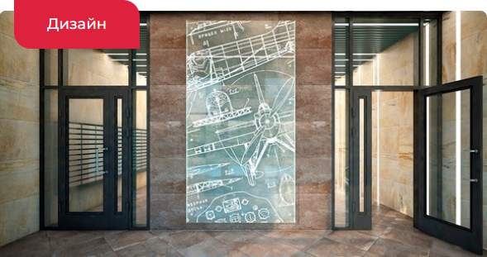
ЖК “АВИАТОР”
Notes:
Добро пожаловать в наш многоквартирный жилой комплекс - идеальное место для вашей мечты о комфортной и безопасной жизни!
Мы позаботились о вашей безопасности, установив видеонаблюдение и организовав круглосуточную охрану. Вы можете быть уверены, что ваша семья и имущество находятся под надежной защитой.
Но жизнь рядом с людьми не ограничивается только безопасностью. Мы стремимся предоставить вам высочайшее качество жизни, соблюдая все сроки и обещания. Наша команда профессионалов гарантирует, что каждая деталь в вашей квартире будет выполнена с максимальным качеством.
Мы также гордимся тем, что предлагаем нашим клиентам оптимальное соотношение цены и качества. Мы понимаем, что покупка недвижимости - это серьезное решение, и поэтому стараемся предложить вам самые выгодные условия.
Однако наше преимущество не ограничивается только безопасностью, качеством и ценой. Наш уникальный дизайн квартир придется по вкусу даже самым требовательным покупателям. Мы сделали все возможное, чтобы каждая квартира была уникальной и отражала вашу индивидуальность.
И наконец, наш комплекс обеспечен двумя лифтами, включая грузовой. Вы больше не будете испытывать неудобство при перевозке тяжелых вещей или покупок. Мы помогаем вам решить все возникающие проблемы, чтобы ваша жизнь была максимально комфортной.
Кроме того, мы предлагаем различные пакеты услуг, включая квартиры с черновой, предчистовой и чистовой отделкой. Мы также готовы помочь вам с продажей старой недвижимости и предоставить доступ к подземному и наземному паркингу.
Мы понимаем, что покупка недвижимости может быть сложным процессом, поэтому мы готовы помочь вам с получением средств на покупку и решить все возникающие проблемы с жильем.
Выбирая наш многоквартирный жилой комплекс, вы выбираете безопасность, качество, уникальный дизайн и удобство. Мы готовы помочь вам решить все ваши вопросы и сделать вашу мечту о собственном жилье реальностью. Обратитесь к нам сегодня, и мы с радостью поможем вам!

